Slide 1
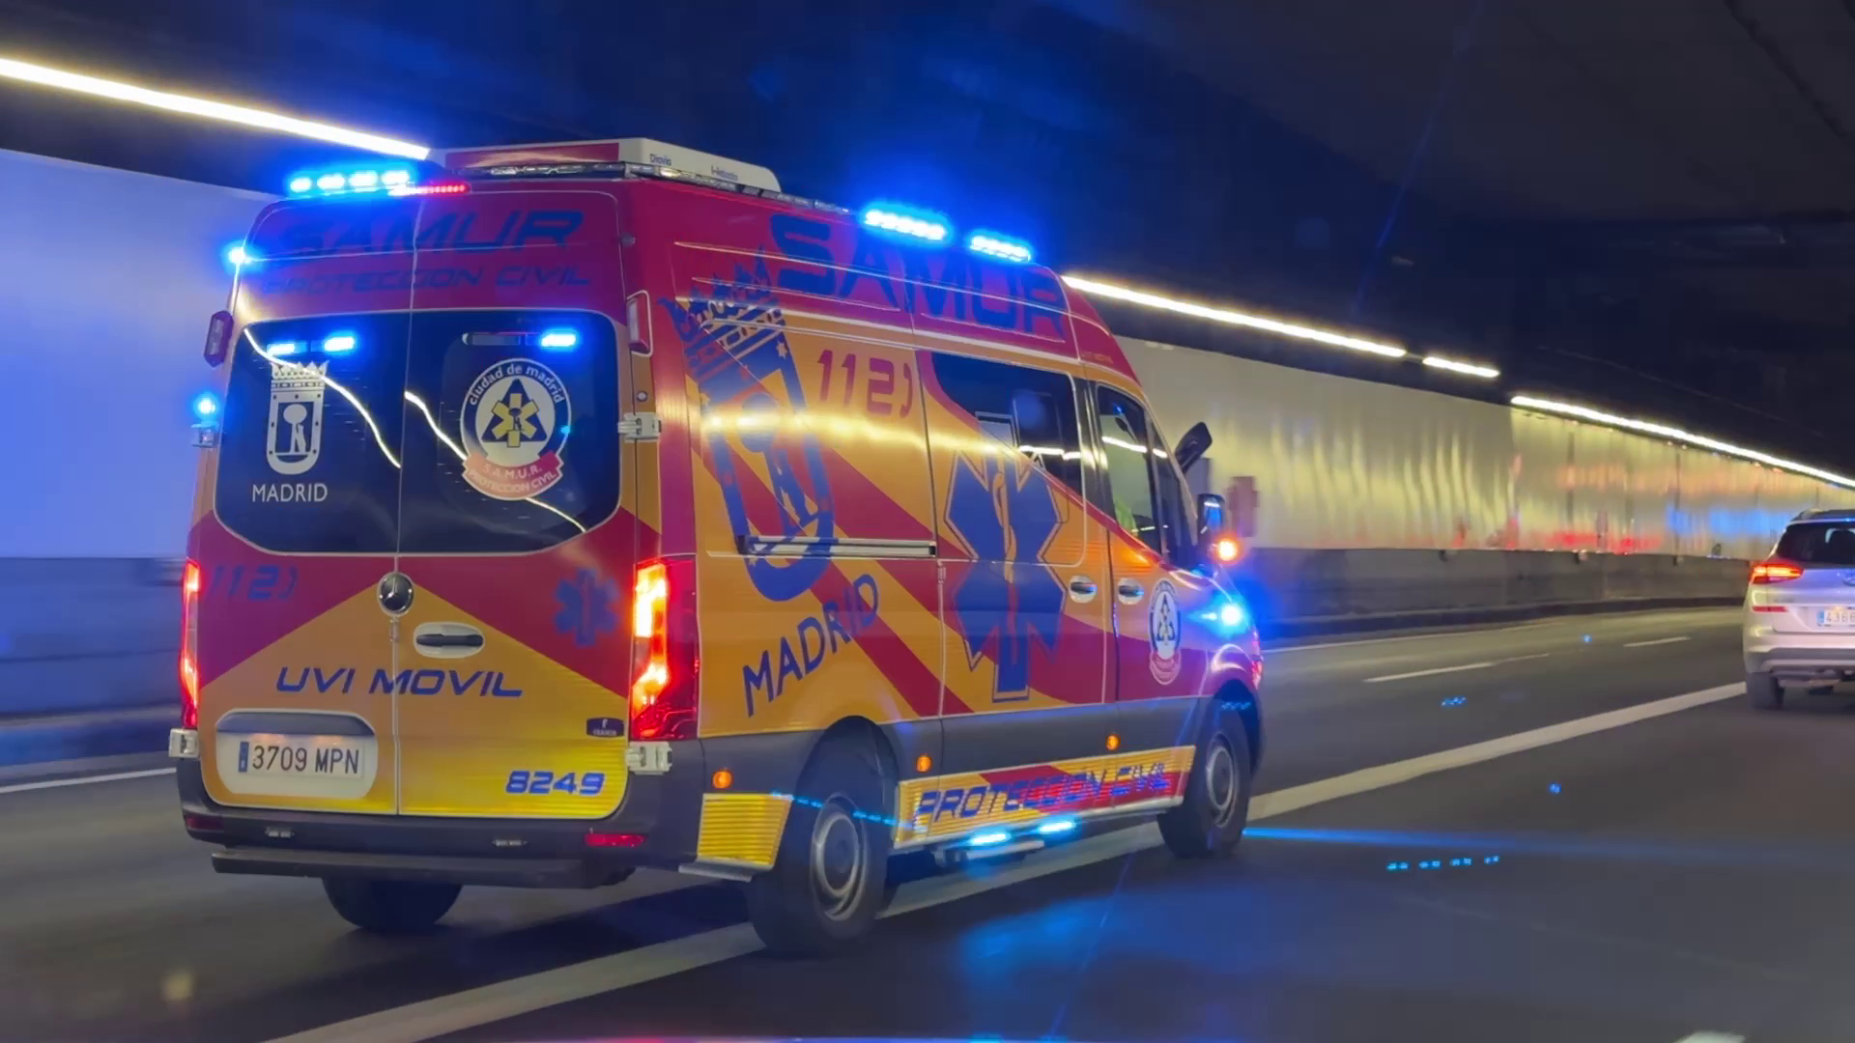






EUGENIA
Usos avanzados de 5G para intervenciones de emergencia en los túneles de la M-30 de la ciudad de Madrid
CEF-DIG-2023-5GSMARTCOM-EDGE-WORKS

Slide 2
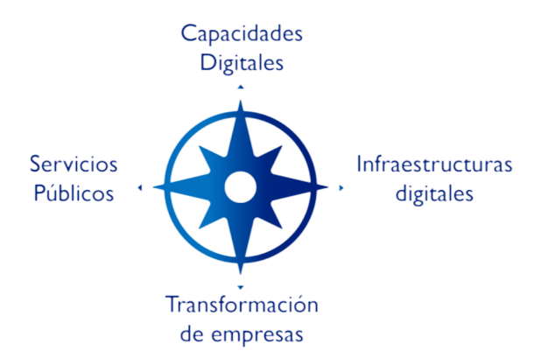


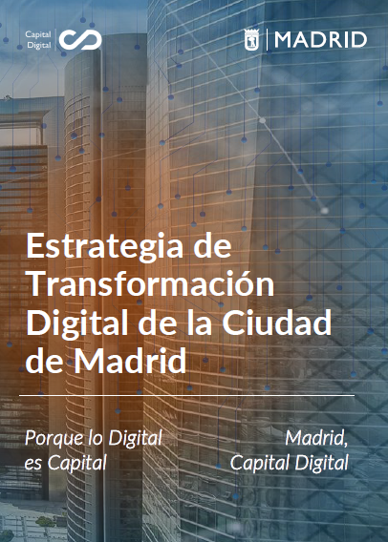
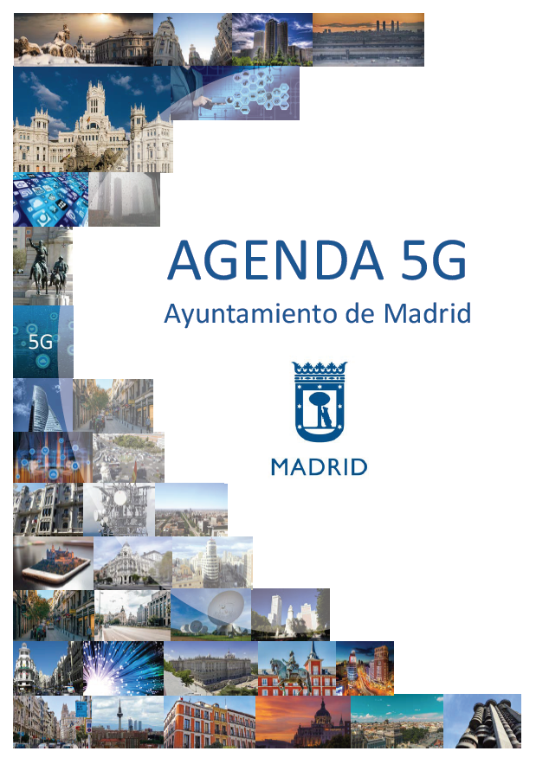
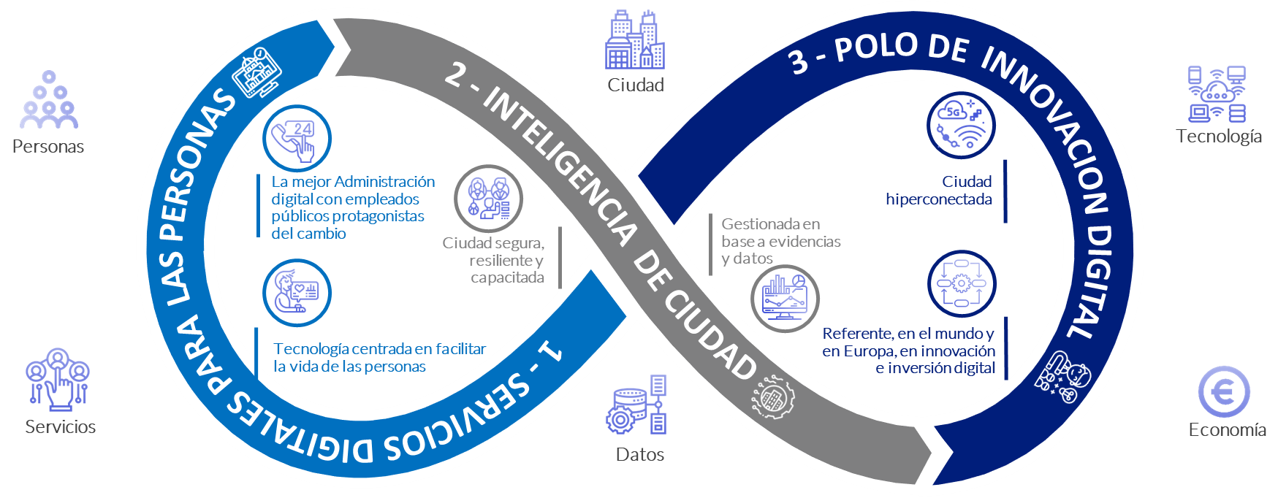



MARCO ESTRATÉGICO DE TRANSFORMACIÓN DIGITAL DE MADRID
CEF DIGITAL (Connecting Europe Facility)
Apoya la implementación temprana de 5G y la infraestructura en el Edge que posibilitan casos de uso para los llamados impulsores socioeconómicos (administraciones públicas, centros de salud, escuelas y otras instituciones de educación y capacitación).
9 grandes proyectos transversales
Digital & Verde

Slide 3
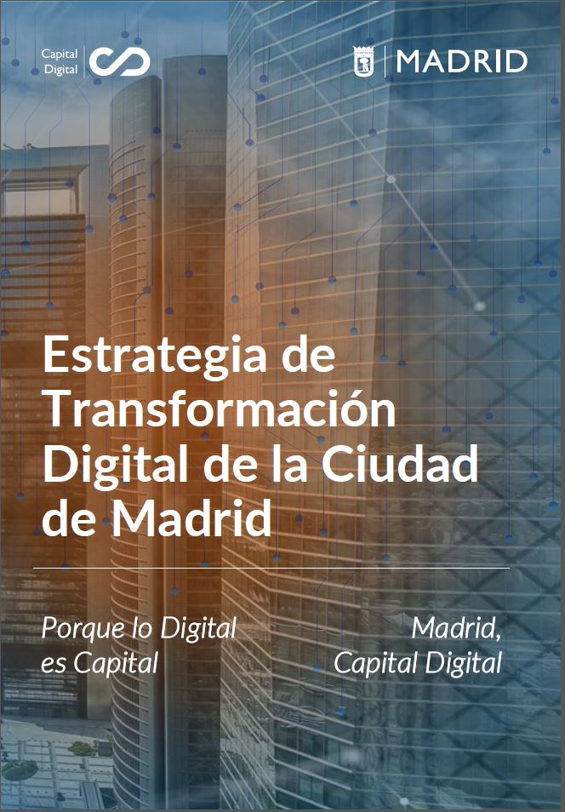













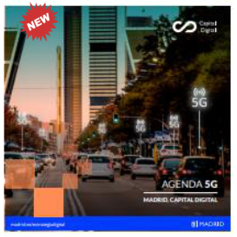
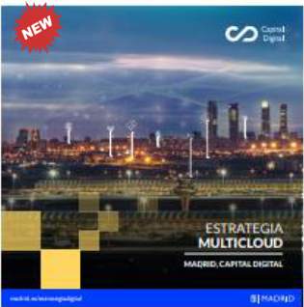
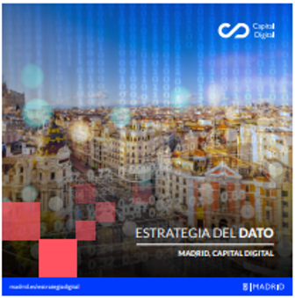
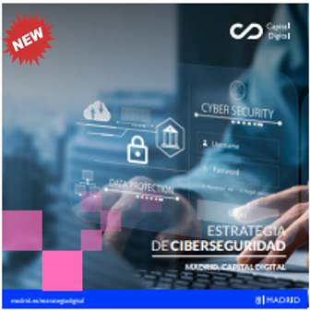



MARCO ESTRATÉGICO DE TRANSFORMACIÓN DIGITAL DE MADRID
1. Marco
estratégico
2. Estrategias tecnológicas
3. Marco operativo
4. Actuaciones en curso
Foro 5G
Foro Empresas
Colaboración pco-privada
Convenio UPM
Laboratorio IoT
Centro de Transformación Digital:
Oficina Técnica 5G
Espacios Urbanos Inteligentes
Corredores 5G
Arranque de nuevos proyectos
Actualización Agenda 5G
IA
5G
Multicloud
Dato
Ciberseguridad

Slide 4

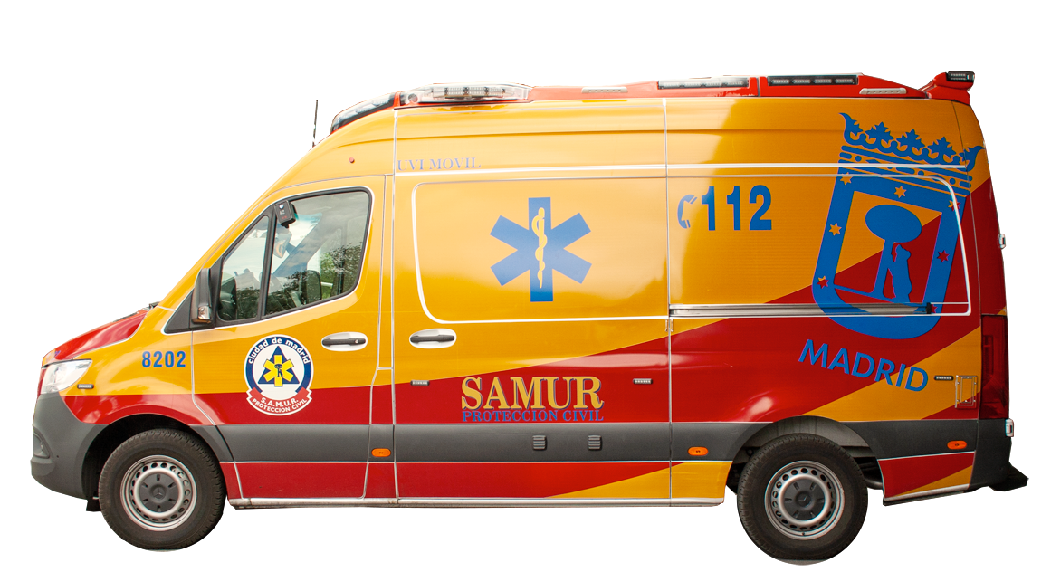
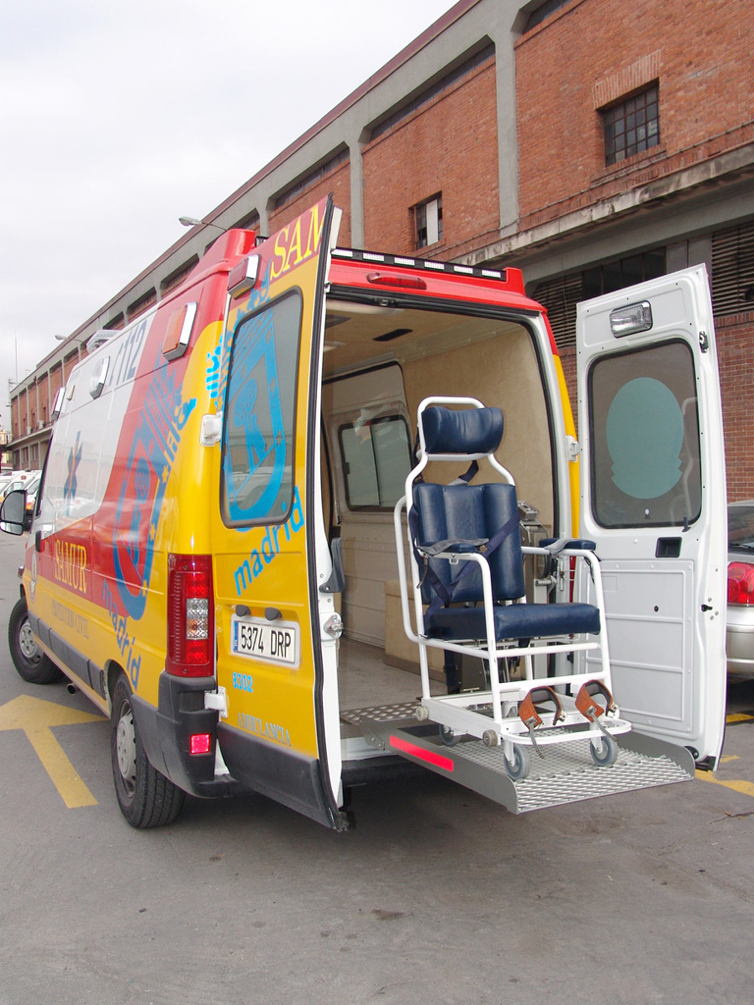
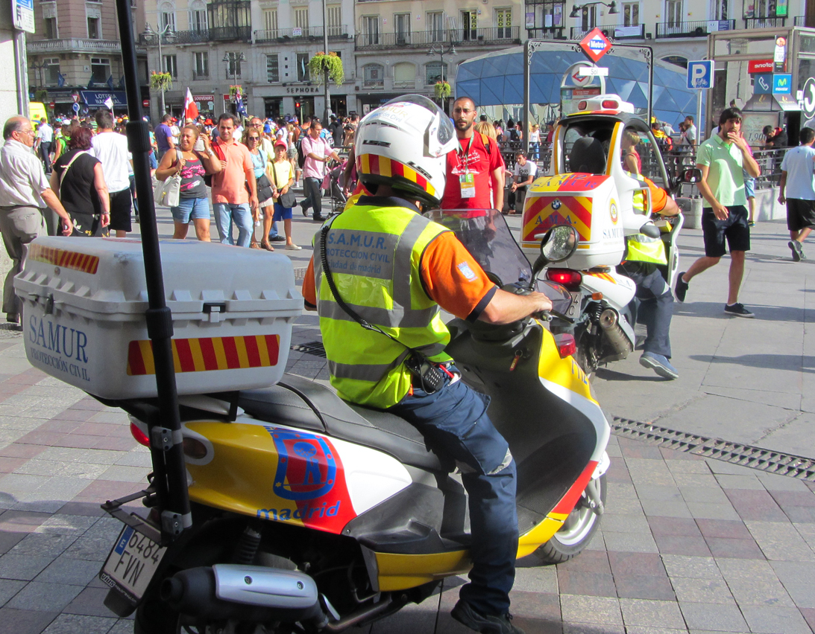
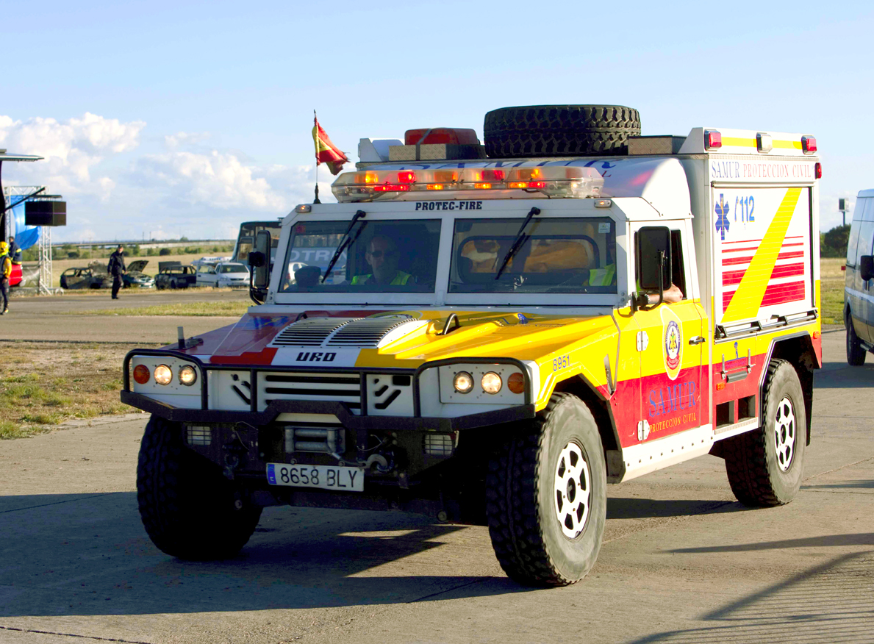
SAMUR · PROTECCIÓN CIVIL · VEHÍCULOS
Flota de vehículos operativos según tipo*
Soporte Vital Avanzado (SVA) | 43
Soporte Vital Básico (SVB) | 52
Psiquiátrica (UPSQ) | 2
Vehículo de Intervención Apoyo Psicológica: ROMEO | 2
Vehículo de Intervención Rápida (VIR) | 30
Motocicleta Primera Intervención (HALCON) | 12
Columna Sanitaria (CSA) | 5
Vehículos de Apoyo a la Intervención Sanitaria (VAIS) y Procedimientos Especiales: FÉNIX | 16
Transporte Material (TPM) | 23
Transporte Personal (TPP) | 36
Vehículo para Dispositivos Especiales Preventivos de Actos Antisociales (DEPA) | 1
Unidad LINCE | 1
Unidad Canina | 1
Farmacia Móvil | 2
Vehículos mantenimiento Operativo (UROS) | 3
Remolques (REM) | 2
servpub.madrid.es/visitavirtualsamurpc/
* a fecha 31-12-2023

Slide 5
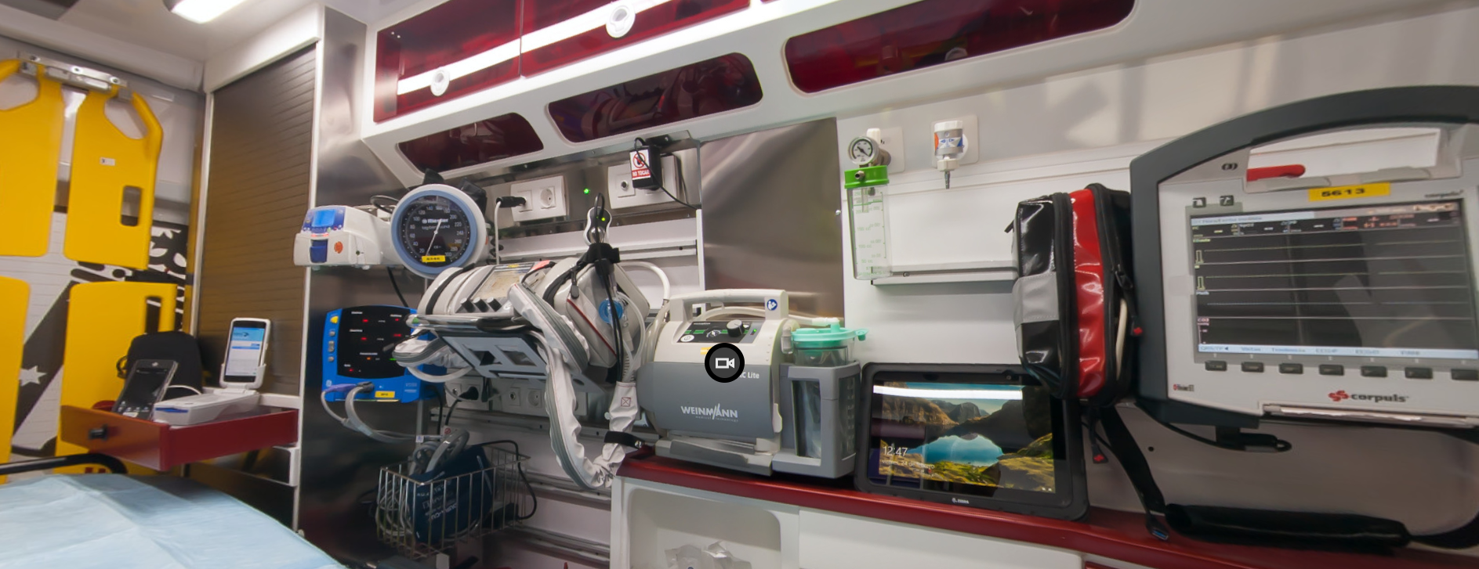
SAMUR · PROTECCIÓN CIVIL · DOTACIÓN SOPORTE VITAL AVANZADO
Dotación: monitorización ECG, capnometría, ventilación mecánica, pulsioximetría, bombas de perfusión, cooximetría, ecografía y analítica sanguínea.
servpub.madrid.es/visitavirtualsamurpc/

Slide 6
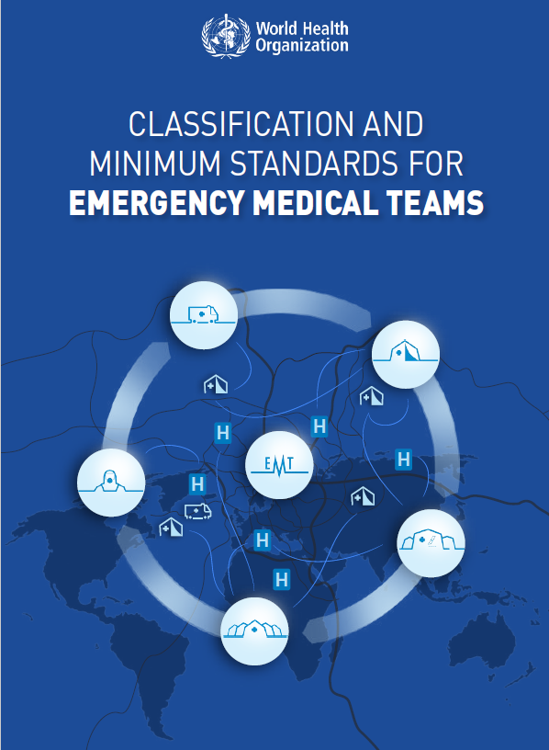
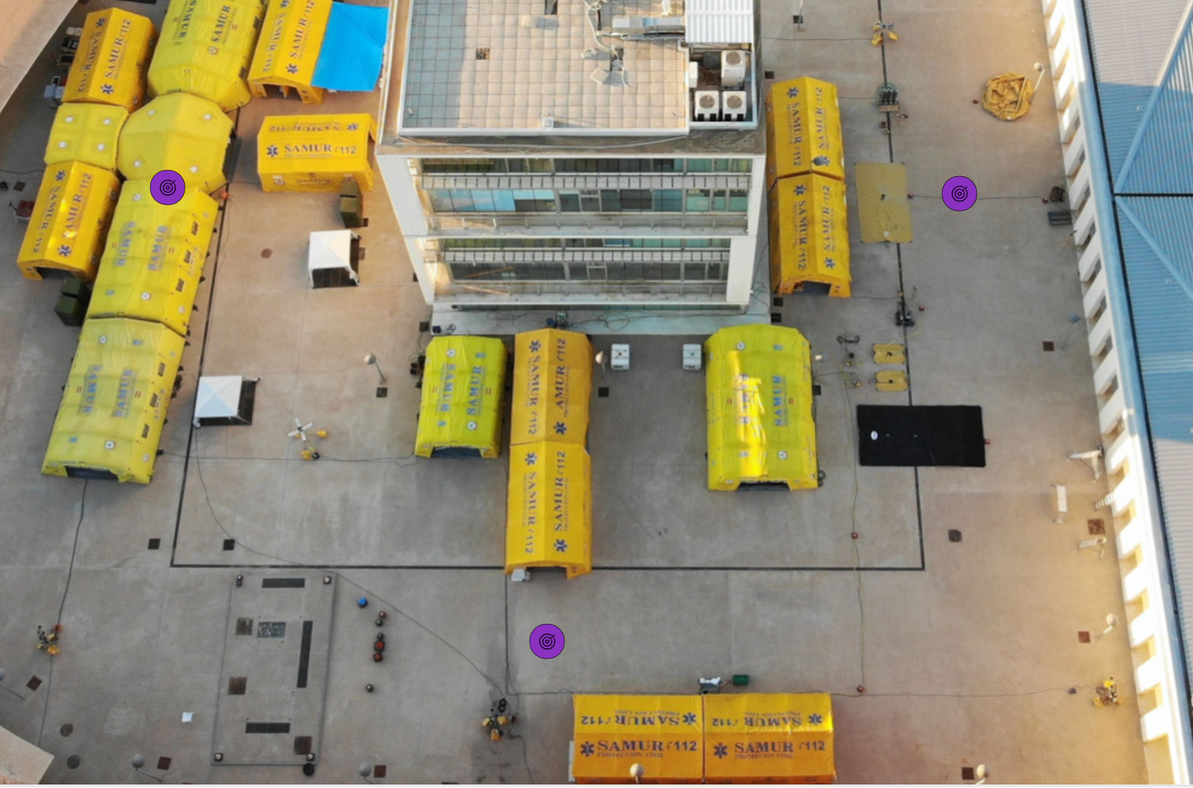
SAMUR · PROTECCIÓN CIVIL · EQUIPO MÉDICO DE EMERGENCIAS TIPO 1
El 3 de octubre de 2023 el equipo médico internacional de SAMUR-Protección Civil fue clasificado como Emergency Medical Team type 1 fixed (EMT1 fijo) por la Iniciativa EMT de la Organización Mundial de la Salud
Área asistencial
Área de máquinas
Área de vida
servpub.madrid.es/visitavirtualsamurpc/emt1/

Slide 7
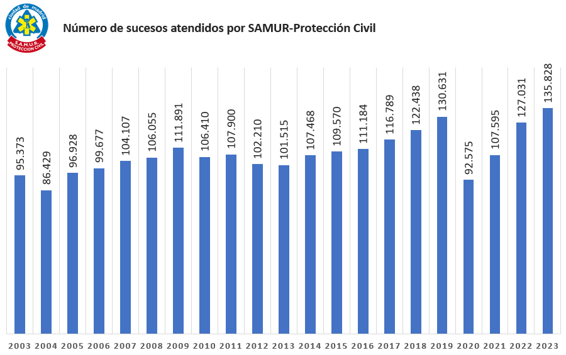
SAMUR · PROTECCIÓN CIVIL · COMPROMISO DE CALIDAD
Tiempo de respuesta *
Tiempo desde el momento en que se recibe la llamada hasta la llegada de la ambulancia:
9 minutos y 19 segundos.
Intervenciones*
Las unidades de SAMUR - Protección Civil fueron demandadas, por particulares e instituciones, para 135.828 sucesos relacionados con emergencias extrahospitalarias ocurridas en las vías y locales públicos de Madrid
(124.574 personas atendidas y 166.121 activaciones).
Indicadores estratégicos asistenciales*
Supervivencia en los pacientes críticos trasladados al hospital a los 7 días tras el ingreso: 84,05% Supervivencia a los 7 días de los pacientes con traumas graves: 91,9%. Supervivencia sin deterioro neurológico de las paradas cardiacas no presenciadas: 21,25%
SAMUR - Protección Civil - Ayuntamiento de Madrid
* a fecha 31-12-2023

Slide 8

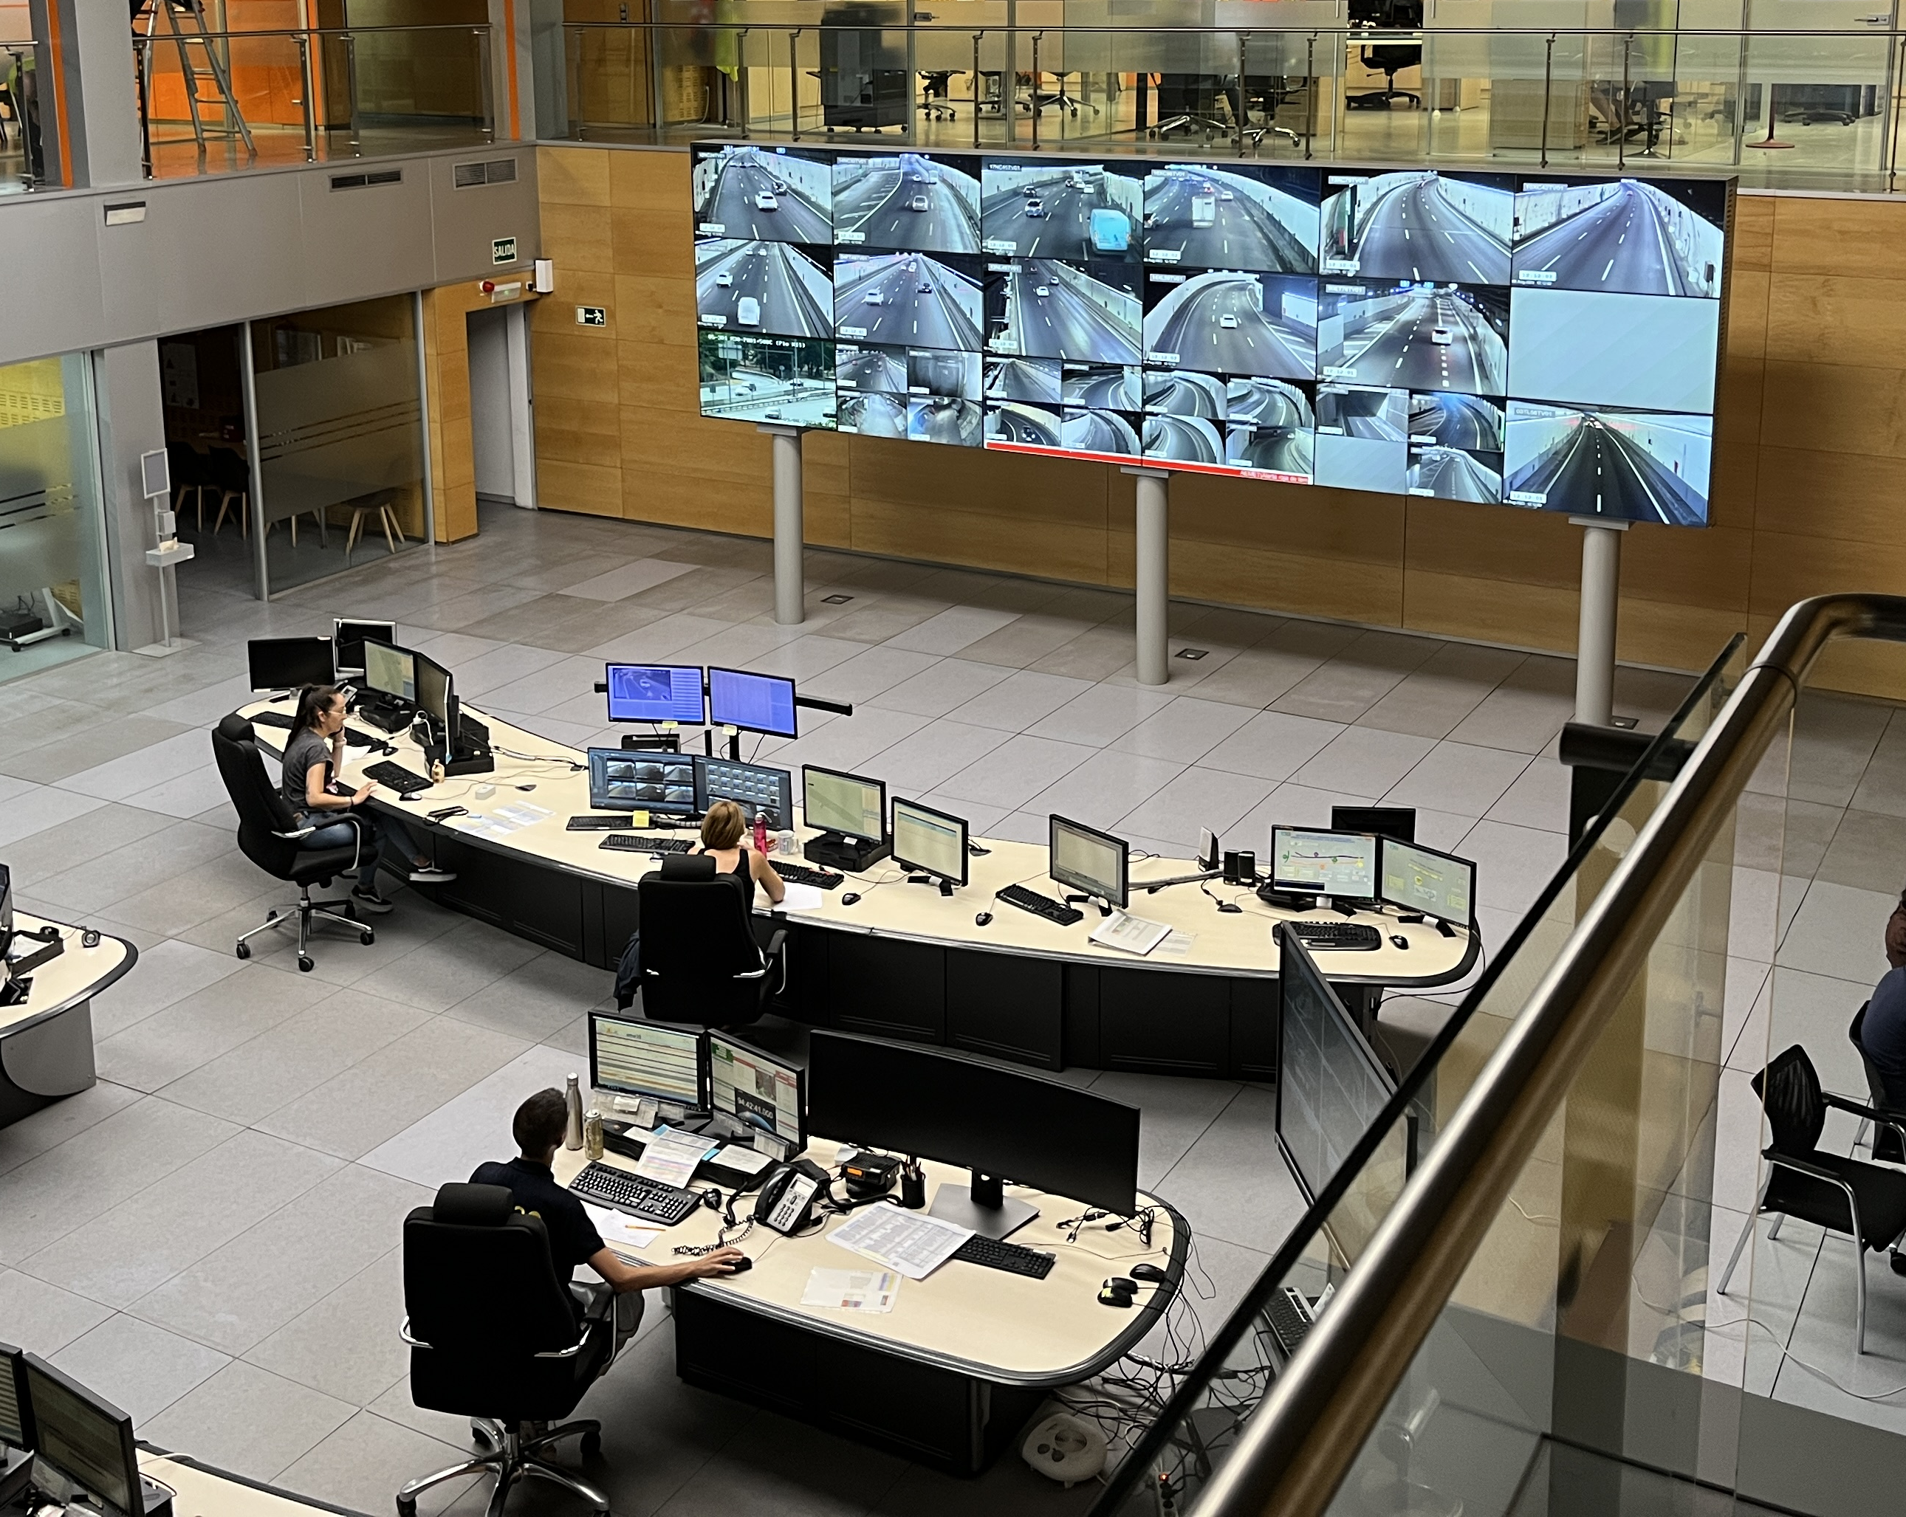
MADRID CALLE 30
Madrid Calle 30, S.A., es la sociedad de economía mixta, participada en un 80% por el Ayuntamiento de Madrid y en un 20% por Emesa (Ferrovial, Iridium e ImesApi), titular y responsable de la gestión y mantenimiento de la M-30 (Calle 30), la vía de circunvalación con características de autopista que rodea la ‘almendra central’ de la ciudad de Madrid. La empresa está adscrita al Área de Gobierno de Obras y Equipamientos del Ayuntamiento de Madrid.
https://mc30.es/
La gestiona la Empresa madrid calle30
Si pones seguidos todos los carriles, son 500 Km.
1.5 M. desplazamientos, 0.5 por los túneles
Más gente que en cercanías y metro
53.000 luminarias con balastros electrónicos: modula la intensidad
1.700 cámaras
550 paneles de mensajes: 440 variables
940 ventiladores de grandes dimensiones
37 centros de transformación
200 salidas de emergencias
Miden la cálida del aire; 140 opacímetros.
614 semáforos en túneles y 50 fuera
77 grupos de bombeo, 2x pozos (bombean 8.000 m3 al día al río)
400 variadores de frecuencia
110.000 señales e/s: PLCs, dos cpd, acometidas redundantes
Predicen el tráfico que va a haber
Detecta puntos de luz fundidos analizando imágenes
Iniciativas para reducir consumo sin perder prestaciones

Slide 9
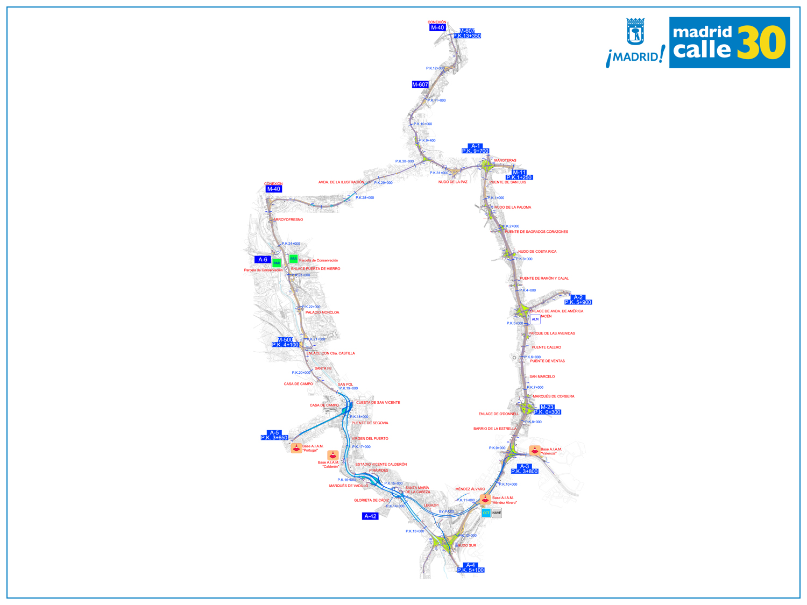



MADRID CALLE 30 · CIFRAS
Calle 30 en cifras
El túnel urbano más largo de Europa, equivalente a un carril subterráneo de 118 kilómetros
1.700 cámaras de circuito cerrado de TV
550 señales de mensaje variable
53.000 pantallas de iluminación
Más de 200 salidas de emergencia
Equivalente a un carril de 500 km
100 estructuras en superficie y mas 2 millones de m2 de firmes
1,35 millones de despla-zamientos diarios
430 millones de vehículos al año

Slide 10
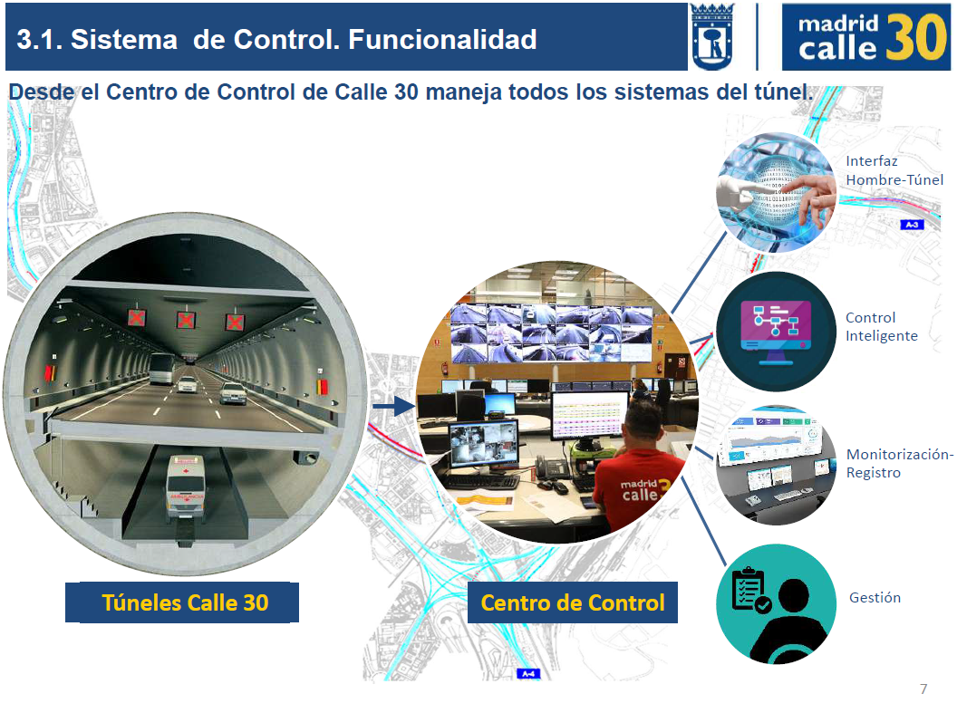
MADRID CALLE 30 · SISTEMA DE CONTROL. FUNCIONALIDAD

Slide 11
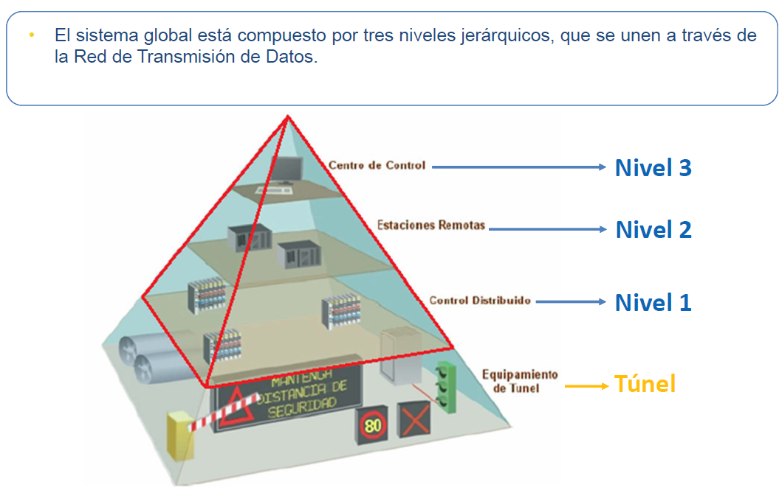
MADRID CALLE 30 · SISTEMA DE CONTROL. NIVELES JERÁRQUICOS

Slide 12
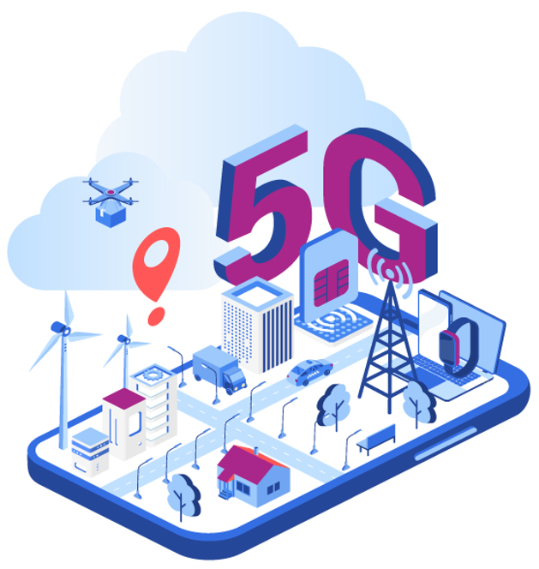


CONVOCATORIA
CEF-DIG-2023-5GSMARTCOM-EDGE-WORKS
5G y Edge Cloud para comunidades inteligentes
Financiación 75%
DURACIÓN
Se estima una duración de 36 meses a partir de la firma (21 de noviembre del 2024)
PRESUPUESTO
CONSORCIO
Mínimo de 2 solicitantes:
Operador: entidad que despliega y opera redes móviles (operador) y proporciona servicios de conectividad al público o a clientes específicos (“redes privadas”)
Autoridad pública o un proveedor de SIG o SIEG.
Presupuesto total proyecto: 3.275.844 €
Solicitado a EU: 2.108.782 €
Ayuntamiento Telefónica
Recibe por EU 247.500 € 1.861.282 €
Aporta 343.375 € 741.186 €
(costes personal no financiables)

Slide 13


PROYECTO CEF EUGENIA
CONTEXTO
En la convocatoria CEF-DIG-2023-5GSMARTCOM-EDGE se presentó por el AYUNTAMIENTO DE MADRID con el rol de COORDINADOR, en colaboración con TELEFÓNICA, (obligatorio presentarse con un operador) con el rol de BENEFICIARIO, el Proyecto EUGENIA que consiste en el desarrollo e implantación de usos avanzados de 5G para intervenciones de emergencia en los túneles de la M-30 de la ciudad de Madrid, obteniendo una puntuación de 22,5 sobre 25.
OBJETIVO
Proporcionar cobertura 5G en los túneles de la M-30 para mejorar la atención médica en caso de accidentes de tráfico.
Mediante la conexión de las Unidades de Soporte Vital Avanzado con servicio 5G y cámaras de alta resolución, se permitirá la transmisión de información en tiempo real desde el lugar del incidente al centro de control y/o al médico especializado.
Además, se implementará un traductor simultáneo en tiempo real para superar las barreras del idioma.
En etapas futuras, el proyecto no solo proporcionará cobertura y conectividad a todos los viajeros, sino que también extenderá la digitalización de los servicios de asistencia sanitaria a todos los centros de salud en Madrid, posicionando a la ciudad y a Telefónica como pioneros en el despliegue de 5G en España.

Slide 14

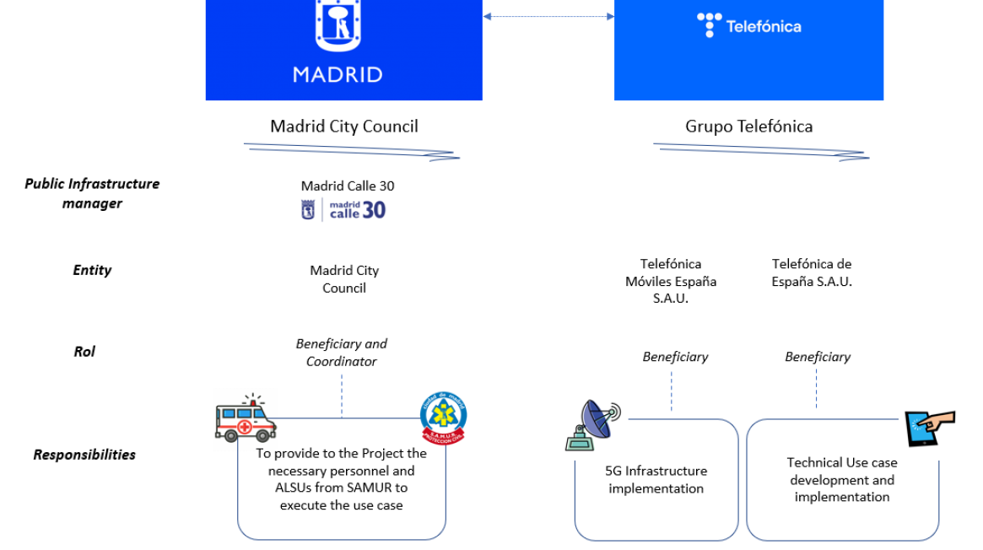
CONSORCIO
En este Proyecto participan TRES AGENTES CLAVE: EL AYUNTAMIENTO DE MADRID, TELEFÓNICA MÓVILES ESPAÑA S.A.U. Y TELEFÓNICA DE ESPAÑA S.A.U.
Ayuntamiento
Oficina Digital
SAMUR
Calle 30
Telefónica
CEF – DIGITAL
EUGENIA
Además, cabe DESTACAR A MADRID CALLE 30, entidad pública encargada de la gestión de la infraestructura del túnel. Madrid Calle 30 cuenta con un contrato de concesión a favor de Telefónica Móviles España S.A.U. mediante el cual se acredita a Telefónica Móviles España S.A.U. como única empresa válida para emitir en los tramos de túnel objeto del presente proyecto.​
Ayuntamiento de Madrid
Grupo Telefónica
Administrador de infraestructura pública
Telefónica Móviles España S.A.U.
Telefónica España S.A.U.
Entidad
Ayuntamiento de Madrid
Rol
Beneficiario y Coordinador
Beneficiario
Beneficiario
Responsabilidad
Proporcionar al proyecto el personal necesario y los ALSUs de SAMUR para ejecutar el caso de uso
Implementación infraestructura 5G
Desarrollo e implementación de casos de uso técnico

Slide 15
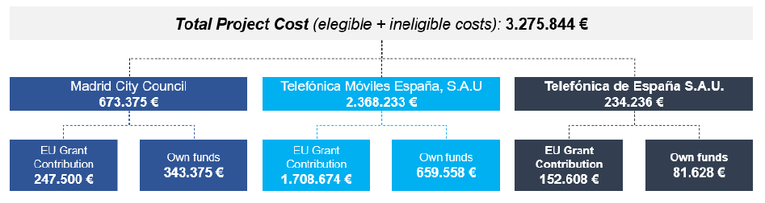
PRESUPUESTO

Slide 16
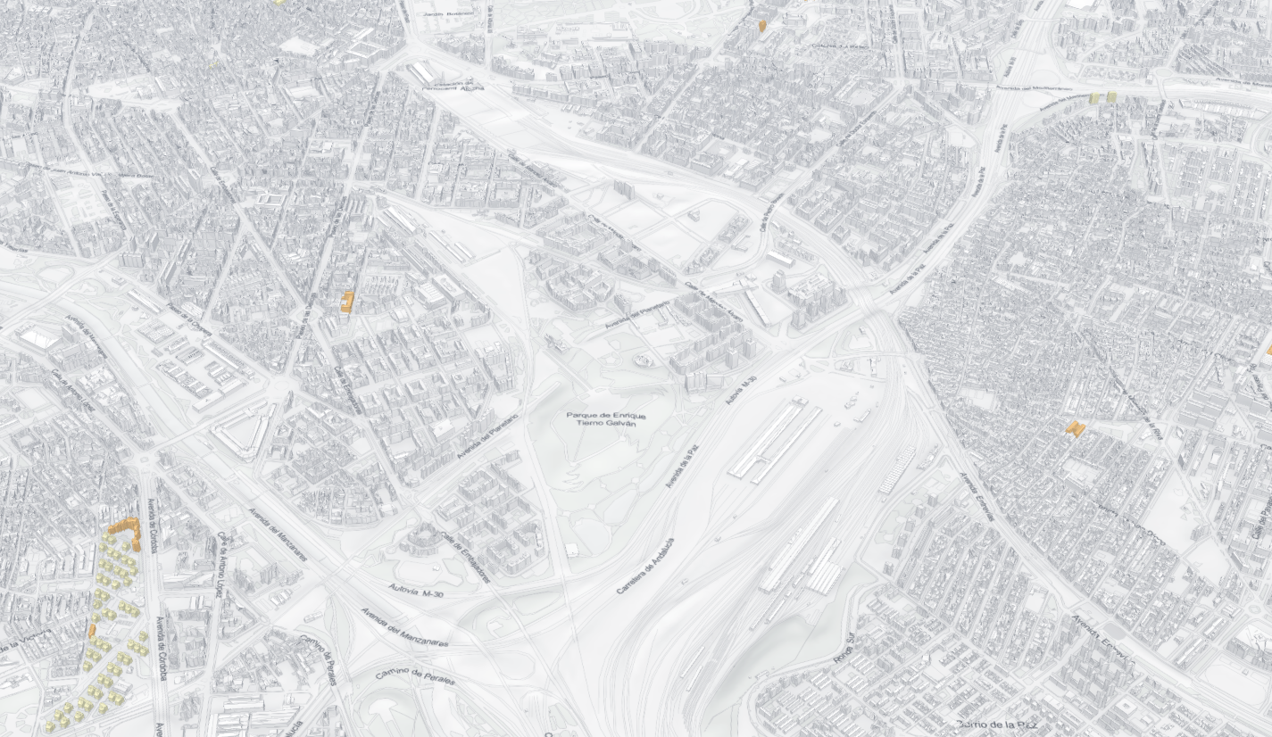
ALCANCE
Con este proyecto, se conseguirá el DESPLIEGUE DE COBERTURA 5G EN PARTE DE LOS TÚNELES DE LA M-30 DE MADRID, que no consta como objetivo de cobertura de las principales operadoras y que supone un AHORRO para el ciudadano de más de 3 MILLONES DE EUROS, si lo hubiera tenido que licitar el Ayuntamiento.
Además, se conseguirá también la IMPLANTACIÓN DE 3 CASOS DE USO PARA SITUACIONES DE EMERGENCIA EN TÚNELES, que suponen unas circunstancias particularmente complejas debido a la naturaleza cerrada del entorno.
SALIDA A3
VALENCIA
BYPASS
SALIDA A4
EMBAJADORES
El proyecto busca TRANSFORMAR LA ATENCIÓN MÉDICA DE EMERGENCIA en los TÚNELES DE LA M-30 mediante la introducción de CONECTIVIDAD 5G, mejorando en la atención tras accidentes de tráfico al conectar en tiempo real con los centros sanitarios y con e. Además, facilitará una futura red de comunicación pública que beneficiará tanto a los servicios de emergencia como a los usuarios de la M-30.​

Slide 17
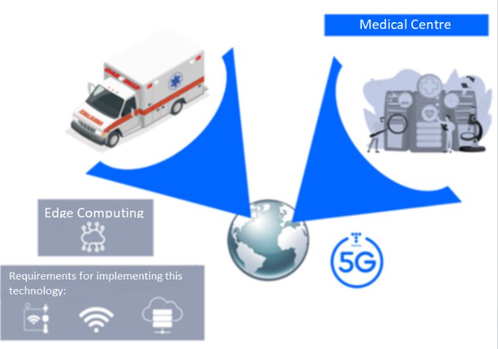
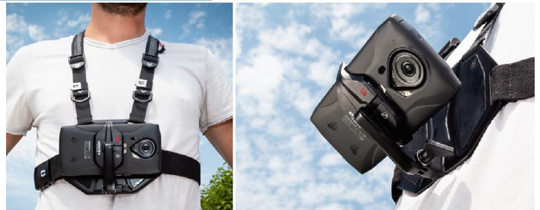
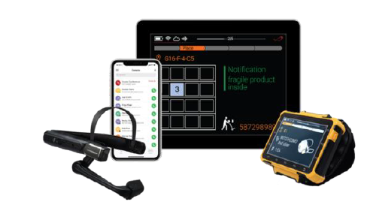
CASOS DE USO
1. UNIDAD DE SOPORTE VITAL AVANZADO CONECTADA: Se trata de conectar una USVA (Unidad de Soporte Vital Avanzado) 5G para ampliar sus funcionalidades, permitiendo la TELEMETRÍA EN TIEMPO REAL DEL INSTRUMENTAL MÉDICO CON MÍNIMA LATENCIA. Esta conectividad permite el acceso a los datos de telemetría del instrumental médico de la USVA desde cualquier ubicación, ya sea un centro de control o supervisores en ruta al lugar de interés, a través de los operadores del SAMUR.
El TES dispondrá de un DISPOSITIVO CON CÁMARA DE ALTA RESOLUCIÓN que le deja las manos libres y podrá mantener una conversación con el médico. Además, está previsto un servicio de traducción online para atender a accidentados que hablen otros idiomas.
Además, se conectarán equipos médicos avanzados como SENSORES IOT, todos ellos enlazados a través de los terminales 5G del operario, para que puedan seguir utilizándose cuando se aleje del vehículo.

Slide 18
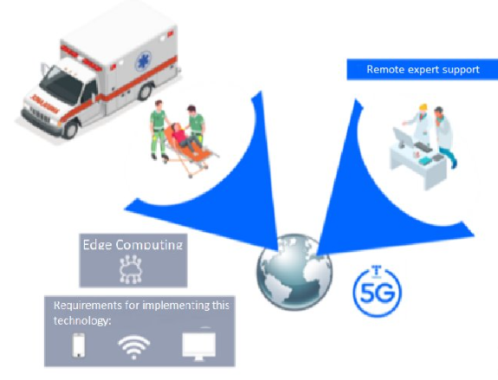
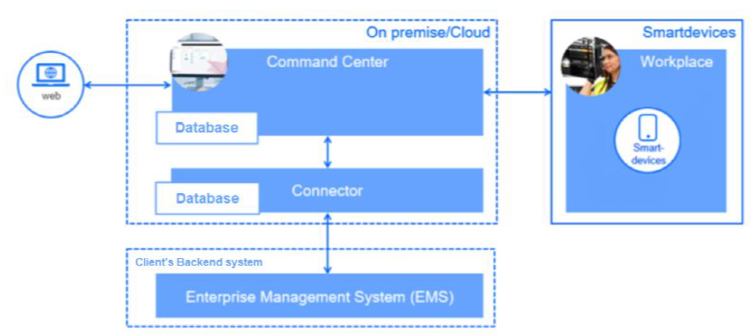
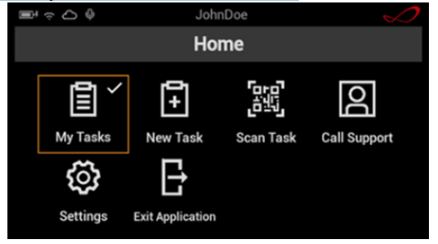
CASOS DE USO
2. ASISTENCIA MÉDICA REMOTA 5G: Guía paso a paso directamente en el campo de visión del operador de SAMUR, reemplazando las listas en papel propensas a errores y permitiendo la finalización de tareas con manos libres, optimizando así los procesos de fabricación. Esto maximiza la productividad, ahorrando hasta un 25% de tiempo, y reduce los errores hasta en un 50%.
Consta de dos componentes principales:
Frontline Command Center. Funciona como un panel de gestión centralizado que permite al cliente administrar dispositivos y usuarios, crear flujos de trabajo, asignar tareas y brindar asistencia remota.
Frontline Workplace. Es el software cliente que se ejecuta en dispositivos como teléfonos inteligentes o tabletas y permite a los usuarios acceder al caso de uso del experto remoto.

Slide 19
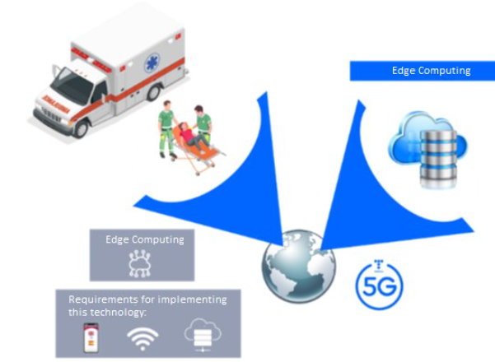
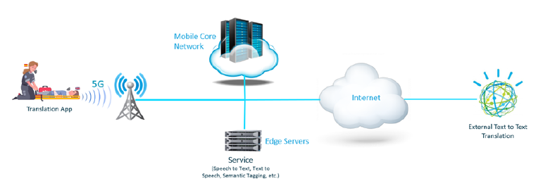
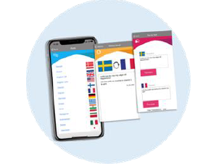
CASOS DE USO
3. TRADUCCIÓN SIMULTÁNEA: Implicará una aplicación móvil instalada en el terminal reforzado previsto para el caso de uso de asistencia remota. Esta aplicación permitirá a los usuarios hablar en su propio idioma y generar un audio traducido con muy baja latencia en el idioma de destino.
Esto permitirá a los profesionales sanitarios del SAMUR establecer comunicaciones en tiempo real con los equipos de la Base 0, obteniendo un apoyo inmediato basado en la visualización en tiempo real del estado del paciente y de la actividad del técnico de urgencias o médico que lo atiende.

Slide 20





BENEFICIOS
MEJORA DE LA SEGURIDAD EN TÚNELES: Disponer de conectividad 5G en túneles de la M-30 permitirá mejorar la seguridad, sobre todo en situaciones de emergencia donde los efectivos del SAMUR tienen dificultades de comunicación con la Base.​
AHORRO PARA EL CIUDADANO: Gracias a los fondos europeos que subvencionan este despliegue, no será necesaria financiación pública adicional para conseguir cobertura 5Gen los túneles de la M-30, ya que no está en los planes de despliegue de las operadoras a corto plazo.​
SERVICIOS PARA EL CIUDADANO: El despliegue del equipamiento permanecerá una vez finalizado el proyecto, con lo que los ciudadanos podrán aprovechar los servicios ofrecidos por la operadora.​
CASOS DE USO INNOVADORES: Se desplegarán 3 casos de uso innovadores que podrán en valor las cualidades de la tecnología 5G y sus beneficios.​
POSICIONAMIENTO INTERNACIONAL: Este despliegue situará a la ciudad de Madrid en una posición relevante respecto a la aplicación de las tecnologías 5G en el entorno de la gestión de emergencias.

Slide 21


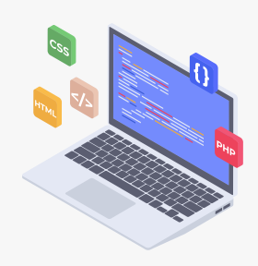




WORK PACKS DEL PROYECTO
WP1
GESTIÓN, COORDINACIÓN, DIFUSIÓN Y COMUNICACIÓN DEL PROYECTO
WP2
WP3
WP4
WP5
WP6
DISEÑO, INSTALACIÓN Y PUESTA EN MARCHA de la arquitectura de red privada 5G
IMPLEMENTACIÓN del servicio y PLAN DE PRUEBAS
DESARROLLO DE CASO DE USO: ALSU Conectado, Asistencia Médica Remota 5G y Traducción Simultánea.
PRUEBAS Y VALIDACIÓN DE CASOS DE USO
DESPLIEGUE, OPERACIÓN Y MANTENIMIENTO
Imagen: WPs y demostrador: Flaticon.com

Slide 22
WP1 · Gestión, coordinación, difusión y comunicación
WP1
WP2
WP3
WP4
WP5
WP6
DESARROLLO DE CASO DE USO: ALSU Conectado, Asistencia Médica Remota 5G y Traducción Simultánea.
GESTIÓN, COORDINACIÓN, DIFUSIÓN Y COMUNICACIÓN DEL PROYECTO
DISEÑO, INSTALACIÓN Y PUESTA EN MARCHA de la arquitectura de red privada 5G
IMPLEMENTACIÓN del servicio y PLAN DE PRUEBAS
PRUEBAS Y VALIDACIÓN DE CASOS DE USO
DESPLIEGUE, OPERACIÓN MANTENIMIENTO
Responsable de supervisar las actividades generales destinadas a facilitar la COORDINACIÓN ENTRE LOS DEMÁS WP Y SOCIOS para lograr los resultados esperados dentro del cronograma programado, al tiempo que se minimizan las desviaciones del plan de trabajo propuesto.
Además, garantiza una COMUNICACIÓN EFICIENTE dentro del Consorcio, con las administraciones públicas y con la Comisión Europea.
Sus principales objetivos incluyen la gestión general del proyecto y las actividades de coordinación que abarcan cuestiones financieras, legales y administrativas relacionadas con la ejecución y la presentación de informes del proyecto; promover la comunicación y la coordinación dentro de los socios del consorcio, los subcontratistas, las autoridades públicas y la Comisión Europea; proporcionar la asistencia necesaria al consorcio.

Slide 23
WP2 · Diseño, instalación y puesta en marcha
WP1
WP2
WP3
WP4
WP5
WP6
DESARROLLO DE CASO DE USO: ALSU Conectado, Asistencia Médica Remota 5G y Traducción Simultánea.
GESTIÓN, COORDINACIÓN, DIFUSIÓN Y COMUNICACIÓN DEL PROYECTO
DISEÑO, INSTALACIÓN Y PUESTA EN MARCHA de la arquitectura de red privada 5G
PRUEBAS Y VALIDACIÓN DE CASOS DE USO
IMPLEMENTACIÓN del servicio y PLAN DE PRUEBAS
DESPLIEGUE, OPERACIÓN MANTENIMIENTO
DISEÑO Y DESPLIEGUE DE LA ARQUITECTURA de Red Privada 5G en los tramos específicos de los túneles “A3” y “Embajadores”. Esto implica planificar y configurar una infraestructura de red 5G que proporcione conectividad fiable y de alta velocidad en dichos tramos.
Se lograrán los siguientes objetivos:
DISEÑO de una ARQUITECTURA de red privada 5G ADAPTADA A LAS NECESIDADES ESPECÍFICAS DE LOS TÚNELES en términos de cobertura, capacidad y seguridad.
SELECCIÓN Y ADQUISICIÓN DE LOS EQUIPOS Y TECNOLOGÍAS necesarios para implementar la red privada 5G en los túneles, asegurando la compatibilidad y calidad de los dispositivos.
INSTALACIÓN FÍSICA de los equipos e infraestructura necesaria en los túneles de acuerdo con el plan establecido, asegurando la calidad e integridad de las conexiones, para su posterior puesta en servicio.

Slide 24
WP3 · Implementación del servicio y plan de pruebas
WP1
WP2
WP3
WP4
WP5
WP6
DESARROLLO DE CASO DE USO: ALSU Conectado, Asistencia Médica Remota 5G y Traducción Simultánea.
GESTIÓN, COORDINACIÓN, DIFUSIÓN Y COMUNICACIÓN DEL PROYECTO
DISEÑO, INSTALACIÓN Y PUESTA EN MARCHA de la arquitectura de red privada 5G
PRUEBAS Y VALIDACIÓN DE CASOS DE USO
IMPLEMENTACIÓN del servicio y PLAN DE PRUEBAS
DESPLIEGUE, OPERACIÓN MANTENIMIENTO
IMPLEMENTACIÓN DEL SERVICIO 5G que ya ha sido instalado y puesto en servicio (WP2), para asegurar que esté operativo y funcione correctamente para abordar la ejecución del Caso de Uso. Esto incluye el desarrollo y ejecución de un plan de aceptación del servicio y pruebas integrales para validar la funcionalidad de la infraestructura.
Se lograrán los siguientes objetivos:
REALIZACIÓN DE PRUEBAS DE RENDIMIENTO Y FUNCIONALIDAD de la infraestructura 5G, incluidas pruebas de velocidad, latencia, estabilidad de la conexión y capacidad de carga, para garantizar el cumplimiento de los estándares y requisitos establecidos.
DESARROLLO E IMPLEMENTACIÓN DE PROTOCOLOS DE SEGURIDAD robustos para proteger la infraestructura de la red 5G contra amenazas cibernéticas, asegurando la integridad, confidencialidad y disponibilidad de los datos transmitidos a través de la red.

Slide 25
WP4 · Desarrollo de caso de uso
WP1
WP2
WP3
WP4
WP5
WP6
DESARROLLO DE CASO DE USO: ALSU Conectado, Asistencia Médica Remota 5G y Traducción Simultánea.
GESTIÓN, COORDINACIÓN, DIFUSIÓN Y COMUNICACIÓN DEL PROYECTO
DISEÑO, INSTALACIÓN Y PUESTA EN MARCHA de la arquitectura de red privada 5G
PRUEBAS Y VALIDACIÓN DE CASOS DE USO
IMPLEMENTACIÓN del servicio y PLAN DE PRUEBAS
DESPLIEGUE, OPERACIÓN MANTENIMIENTO
DISEÑO Y DESARROLLO DE LOS CASOS DE USO concebidos para el proyecto. Se lograrán los siguientes objetivos:
IMPLEMENTACIÓN DE DISPOSITIVOS Y FUNCIONALIDADES que permitan desarrollar un ALSU conectado que funcionará gracias a la infraestructura 5G desplegada. Gracias a SENSORES IOT INSTALADOS EN DISPOSITIVOS MÉDICOS, se obtendrá información valiosa que permitirá comunicarse en tiempo real con médicos expertos y mejorar las capacidades de respuesta médica.
DESARROLLO DE SOFTWARE QUE PERMITA LA INTERCONEXIÓN DE LAS HERRAMIENTAS implementadas, como dispositivos móviles rugerizados o tablets, para dar soporte a los operadores del SAMUR. Esto permitirá a los expertos remotos monitorizar el caso de emergencia viendo y escuchando todo lo que sucede.
IMPLANTACIÓN DE UN SISTEMA DE TRADUCCIÓN MULTILINGÜE que funciona con inteligencia artificial, permitiendo la comunicación en tiempo real entre los operadores del SAMUR y los pacientes que hablan diferentes idiomas, superando así las barreras lingüísticas. Esto facilita una atención más rápida y eficaz al paciente evitando problemas de comunicación.

Slide 26
WP5 · Pruebas y validación de casos de uso
WP1
WP2
WP3
WP4
WP5
WP6
DESARROLLO DE CASO DE USO: ALSU Conectado, Asistencia Médica Remota 5G y Traducción Simultánea.
GESTIÓN, COORDINACIÓN, DIFUSIÓN Y COMUNICACIÓN DEL PROYECTO
DISEÑO, INSTALACIÓN Y PUESTA EN MARCHA de la arquitectura de red privada 5G
PRUEBAS Y VALIDACIÓN DE CASOS DE USO
IMPLEMENTACIÓN del servicio y PLAN DE PRUEBAS
DESPLIEGUE, OPERACIÓN MANTENIMIENTO
VALIDACIÓN DE LOS DIFERENTES CASOS DE USO desarrollados e implementados, alineándose con los objetivos del WP4. Esto permitirá validar el correcto funcionamiento de los servicios, solucionar posibles fallos y evaluar su efectividad sobre la red 5G.
Se lograrán los siguientes objetivos:
EVALUAR LA EFICIENCIA DE LOS DISPOSITIVOS TECNOLÓGICOS (router 5G, sensores IoT, tablets...) utilizados en los diferentes casos de uso.
TESTEO DEL RENDIMIENTO DE LOS CASOS DE USO implementados sobre la red 5G para asegurar el cumplimiento de los estándares y requisitos establecidos.
INTEGRACIÓN DE PROTOCOLOS DE SEGURIDAD ROBUSTOS para proteger los datos transmitidos a través de la red 5G de posibles ciberamenazas, asegurando la integridad, confidencialidad y disponibilidad de la información.

Slide 27
WP6 · Despliegue, operación mantenimiento
WP1
WP2
WP3
WP4
WP5
WP6
DESARROLLO DE CASO DE USO: ALSU Conectado, Asistencia Médica Remota 5G y Traducción Simultánea.
GESTIÓN, COORDINACIÓN, DIFUSIÓN Y COMUNICACIÓN DEL PROYECTO
DISEÑO, INSTALACIÓN Y PUESTA EN MARCHA de la arquitectura de red privada 5G
PRUEBAS Y VALIDACIÓN DE CASOS DE USO
IMPLEMENTACIÓN del servicio y PLAN DE PRUEBAS
DESPLIEGUE, OPERACIÓN MANTENIMIENTO
DESPLIEGUE DEL CASO DE USO VALIDADO (WP5) dentro de la nueva infraestructura 5G, supervisando y monitorizando el servicio a través del equipamiento especializado de la red móvil de Telefónica.
Se lograrán los siguientes objetivos:
DESARROLLO DEL CASO DE USO VALIDADO EN EL ENTORNO PREPARADO, asegurando que todos los componentes están correctamente instalados y configurados según las especificaciones.
ESTABLECIMIENTO DE SISTEMAS DE MONITORIZACIÓN continua para realizar el seguimiento del rendimiento y la disponibilidad del Caso de Uso implementado, utilizando herramientas especializadas para detectar y responder a posibles problemas.
RECOPILACIÓN Y ANÁLISIS DE DATOS SOBRE EL RENDIMIENTO del Caso de Uso implementado, identificando áreas de mejora y optimización para asegurar el funcionamiento óptimo del servicio.
Realizar TAREAS DE MANTENIMIENTO PERIÓDICO Y aplicar ACTUALIZACIONES según sea necesario para asegurar la continuidad y seguridad del servicio en el tiempo.

Slide 28
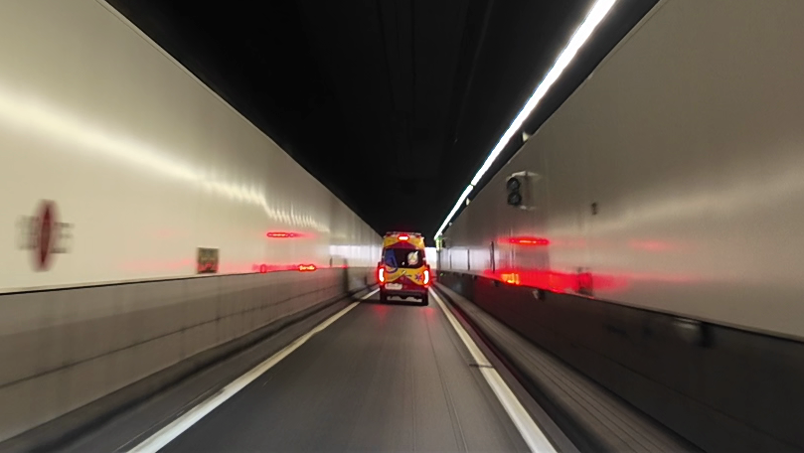
EUGENIA
Usos avanzados de 5G para intervenciones de emergencia en los túneles de la M-30 de la ciudad de Madrid
Porque lo Digital es Capital
Madrid, Capital Digital

